Slide 1
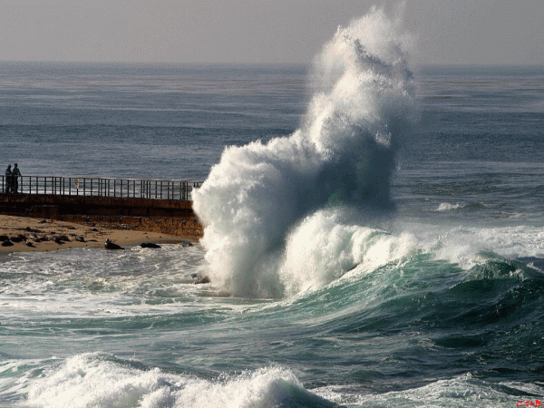


Pac-Jaz

Slide 2

Te invito a estar en mi vida,
Sin pretender que te quedes para siempre.
Pac-Jaz

Slide 3


Te invito a permanecer a mi lado…
Sin incitarte a que firmes un contrato de permanencia
Pac-Jaz

Slide 4

Te invito a que me acompañes en mi viaje de sueños...
Sin que te sientas obligado a seguir soñando conmigo
Pac-Jaz

Slide 5
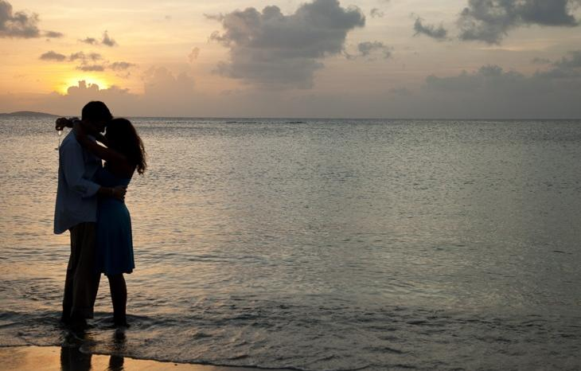
Te invito a mirar el sol ocultándose en un atardecer…
Sin tener necesariamente que sentir el mismo éxtasis que yo
Pac-Jaz

Slide 6


Pac-Jaz
Te invito a correr tomado de mi mano por el parque…
Sin pretender que te mojes con el mismo rocío

Slide 7


Pac-Jaz
Te invito a remar cuesta arriba en el río de la vida...
Sin exigirte que tomes un remo para ayudarme,
solo quiero que me atiendas cuando digo
que tengo mis brazos cansados de tanto remar sola,
lo comprendas y no lo cuestiones

Slide 8
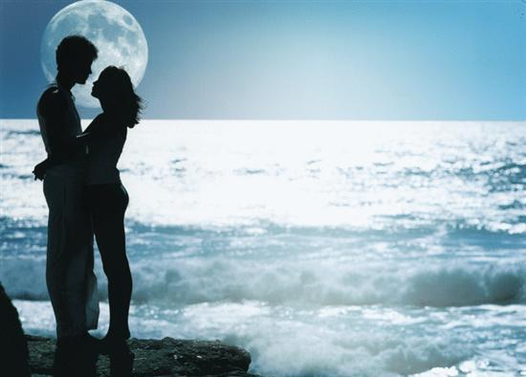
Te invito a la función diaria del Circo de esta vida...
Sin implicar que esto te cause gracia,
al ver tantos payasos vestidos de personas
honorables y santas.
Pac-Jaz

Slide 9
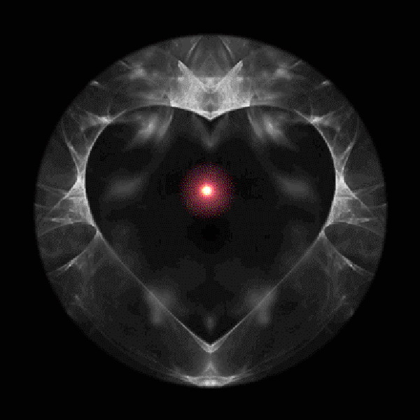
Pac-Jaz
Te invito a que sueñes conmigo , sin pretender que yo tenga que ser tu

Slide 10

Te invito a mi corazón esperanzado de cambiar el mundo...
Sin que esto te implique a ti decir:
"gracias", "lo siento", "te quiero",
"perdón"... ¿Me necesitas?
¡Estoy aquí!!...¡eres muy importante para mí!
Pac-Jaz

Slide 11


Te invito a desplegar las alas de la fantasía...
Sin que ello te obligue a volar en mi misma dirección
Pac-Jaz

Slide 12


Te invito a cantar una canción......
Sin que esto te obligue a aprender la letra ni la melodía de memoria.
Pac-Jaz

Slide 13



Te invito a entrar en mi corazón…
Sin que te sientas presionado a quedarte a vivir en él
Pac-Jaz

Slide 14
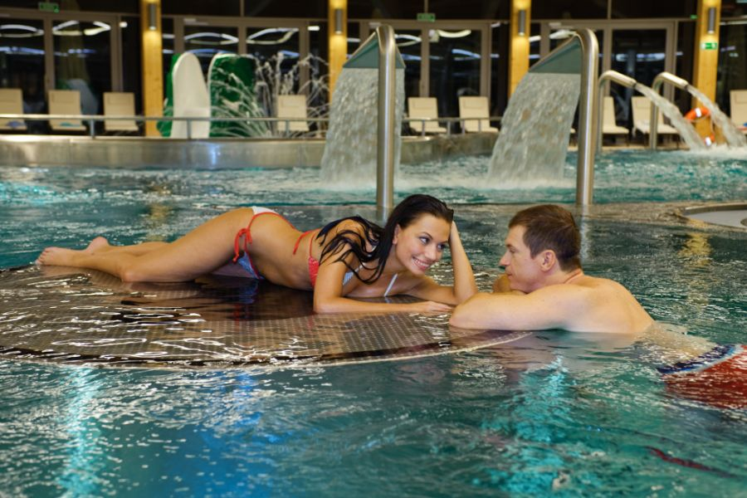


Te invito a mirar juntos el futuro con esperanza...
Sin pretender con ello que tengas mis mejores objetivos
Pac-Jaz

Slide 15
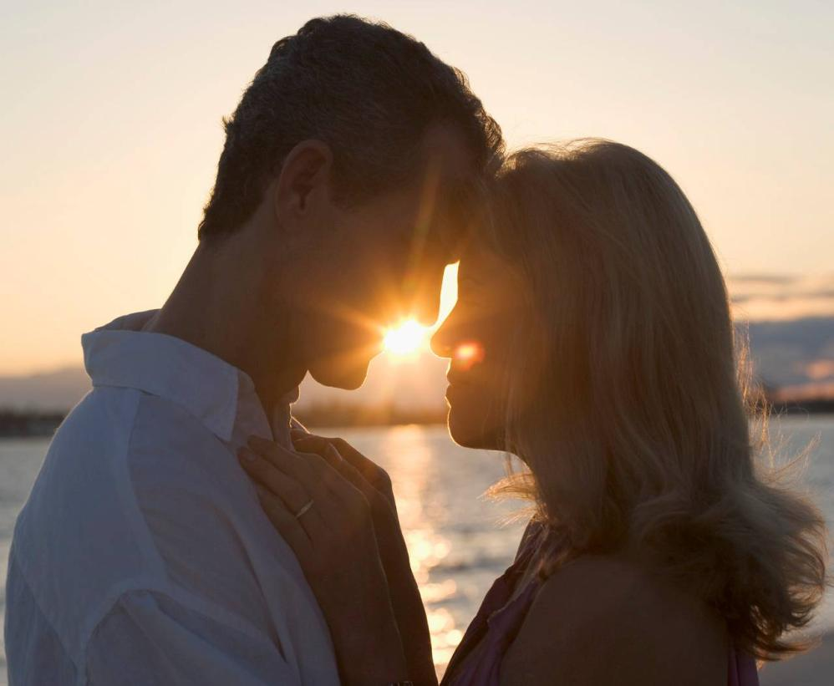

Te invito a entrar en mi memoria y recorras mi pasado...
Sin que necesariamente me cuestiones
Pac-Jaz

Slide 16


Te invito a que leas mis poemas de amor...
Sin que necesariamente debas darme una opinión sobre ellos
Pac-Jaz

Slide 17

Te invito a que ames con toda la intensidad de tu ser,sin pretender que tenga que ser a mi
Sin usurparnos, sin asfixiarnos....
Solo queriéndonos y respetándonos
como lo que somos.
Pac-Jaz

Slide 18
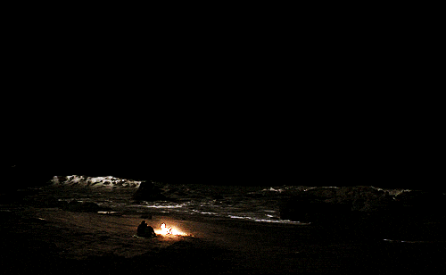
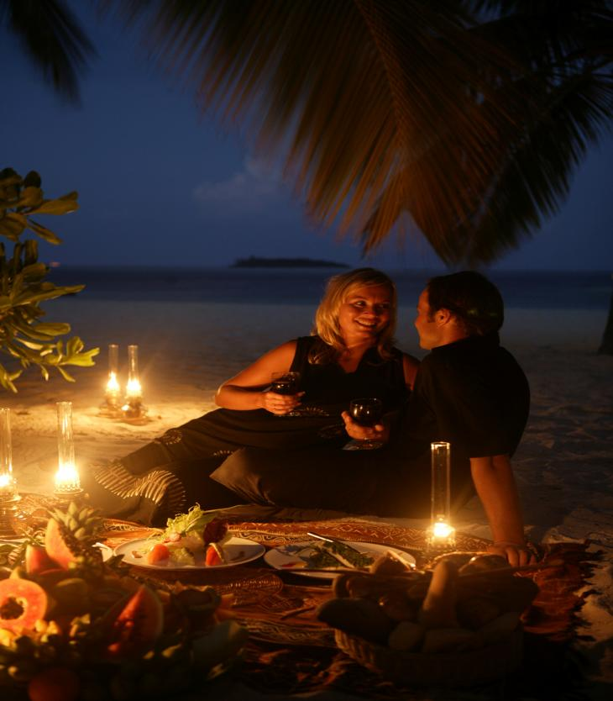

Francisco del Olmo-Jazmín

Slide 19



Accede a la sección que desees desde aquí:
Propia Creación
De la Red
Dedicatorias | Eróticos | Fechas Especiales
Graciosos | Historia y Arte | Lugares
Naturaleza y Ciencias | Política | Reflexión
Salud | Románticos | Religiosos
Dedicatorias | Eróticos | Fechas Especiales
Graciosos | Historia y Arte | Lugares
Naturaleza y Ciencias | Política | Reflexión
Salud | Románticos | Religiosos
Si deseas recibir pps periódicamente en tu correo electrónico subscríbete aquí:

